Slide 1
Rank Fusion
In Recommendation System
Daniel daniel.ytk@kakaocorp.com
Johnny johnny.cho@kakaocorp.com
Micheal micheal.jo@kakaocorp.com

Slide 2
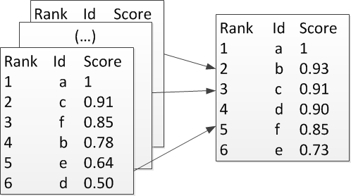
Introduction
Situation: How can we merge these results into a better result?

Slide 3
Rank fusion Issues
Skimming Effect: 각 모델 별 ranking list들의 상위에 위치하는 아이템들을 더 고려함.
Chorus Effect: 각 item이 ranking list들에 얼마나 많이 등장 하는지 최종 점수에 더 고려함.
Dark Horse Effect: 각 모델들 중에서, 특별히 잘 예측하는 모델이 있고, 그 모델에 weight를 줌.
Ranking fusion 기법을 적용할 때, 세 효과들에 대한 고려가 필요!
C. Vogt, C. and G. Cottrell, Fusion Via a Linear Combination of Scores. Inf. Retr., 1999

Slide 4
Rank fusion methods
Problem: 어떤 정보를 기반으로 하나의 aggregated ranking list를 산출하는가?
Score-based methods
Rank-based methods

Slide 5
Score-based methods

Slide 6
Score-Based Methods
Fagin’s algorithm
Comb * (Max, Min, Sum)
Weighted Comb *
CombMNZ

Slide 7
Fagin’s Algorithm
Access ranking list sequentially.
K개 아이템 확보, 시간적 비용이 적음(combsum에 비해 효율적).
Skimming effect.
영화 추천목록 1 | 점수
터미네이터 2 | 99
어바웃 타임 | 78
어벤져스 | 60
비긴 어게인 | 54
어벤져스 | 33
다크나이트 라이즈 | 25
쇼생크 탈출 | 20
겨울 왕국 | 16
영화 추천목록 2 | 점수
어벤져스 | 88
타이타닉 | 83
비긴 어게인 | 70
어바웃 타임 | 63
쇼생크 탈출 | 47
터미네이터 2 | 33
비긴 어게인 | 27
어바웃 타임 | 15
Top-3 | score
Access

Slide 8
Fagin’s Algorithm
Access ranking list sequentially.
K개 아이템 확보, 시간적 비용이 적음(combsum에 비해 효율적).
Skimming effect.
영화 추천목록 1 | 점수
터미네이터 2 | 99
어바웃 타임 | 78
어벤져스 | 60
비긴 어게인 | 54
어벤져스 | 33
다크나이트 라이즈 | 25
쇼생크 탈출 | 20
겨울 왕국 | 16
영화 추천목록 2 | 점수
어벤져스 | 88
타이타닉 | 83
비긴 어게인 | 70
어바웃 타임 | 63
쇼생크 탈출 | 47
터미네이터 2 | 33
비긴 어게인 | 27
어바웃 타임 | 15
Top-3 | score
Access

Slide 9
Fagin’s Algorithm
Access ranking list sequentially.
K개 아이템 확보, 시간적 비용이 적음(combsum에 비해 효율적).
Skimming effect.
영화 추천목록 1 | 점수
터미네이터 2 | 99
어바웃 타임 | 78
어벤져스 | 60
비긴 어게인 | 54
어벤져스 | 33
다크나이트 라이즈 | 25
쇼생크 탈출 | 20
겨울 왕국 | 16
영화 추천목록 2 | 점수
어벤져스 | 88
타이타닉 | 83
비긴 어게인 | 70
어바웃 타임 | 63
쇼생크 탈출 | 47
터미네이터 2 | 33
비긴 어게인 | 27
어바웃 타임 | 15
Top-3 | score
Access

Slide 10

Fagin’s Algorithm
Access ranking list sequentially.
K개 아이템 확보, 시간적 비용이 적음(combsum에 비해 효율적).
Skimming effect.
영화 추천목록 1 | 점수
터미네이터 2 | 99
어바웃 타임 | 78
어벤져스 | 60
비긴 어게인 | 54
어벤져스 | 33
다크나이트 라이즈 | 25
쇼생크 탈출 | 20
겨울 왕국 | 16
영화 추천목록 2 | 점수
어벤져스 | 88
타이타닉 | 83
비긴 어게인 | 70
어바웃 타임 | 63
쇼생크 탈출 | 47
터미네이터 2 | 33
비긴 어게인 | 27
어바웃 타임 | 15
Top-3 | score
어벤져스 | 74.0
Access
어벤져스: $\frac{60+88}{2}=74.0$

Slide 11
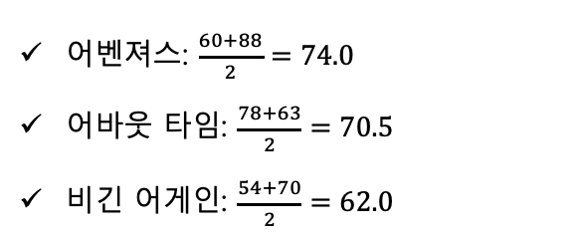
Fagin’s Algorithm
Access ranking list sequentially.
K개 아이템 확보, 시간적 비용이 적음(combSum에 비해 효율적).
Skimming effect.
영화 추천목록 1 | 점수
터미네이터 2 | 99
어바웃 타임 | 78
어벤져스 | 60
비긴 어게인 | 54
어벤져스 | 33
다크나이트 라이즈 | 25
쇼생크 탈출 | 20
겨울 왕국 | 16
영화 추천목록 2 | 점수
어벤져스 | 88
타이타닉 | 83
비긴 어게인 | 70
어바웃 타임 | 63
쇼생크 탈출 | 47
터미네이터 2 | 33
비긴 어게인 | 27
어바웃 타임 | 15
Top-3 | score
어벤져스 | 74.0
어바웃 타임 | 70.5
비긴 어게인 | 62.0
Access
어벤져스: $\frac{60+88}{2}=74.0$
어바웃 타임: $\frac{78+63}{2}=70.5$
비긴 어게인: $\frac{54+70}{2}=62.0$

Slide 12
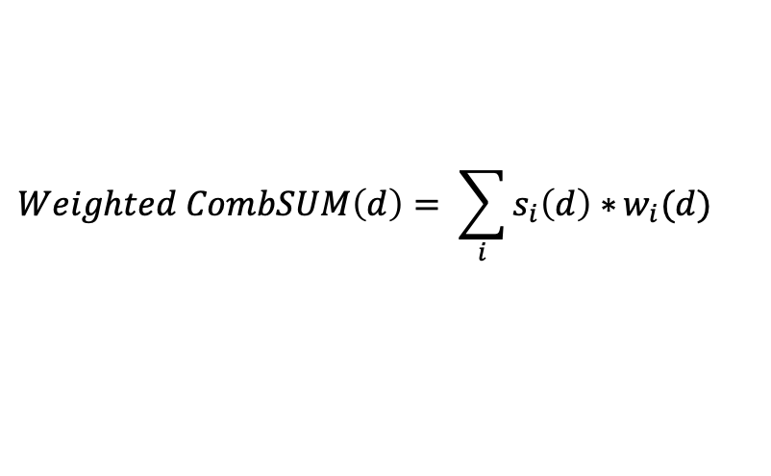
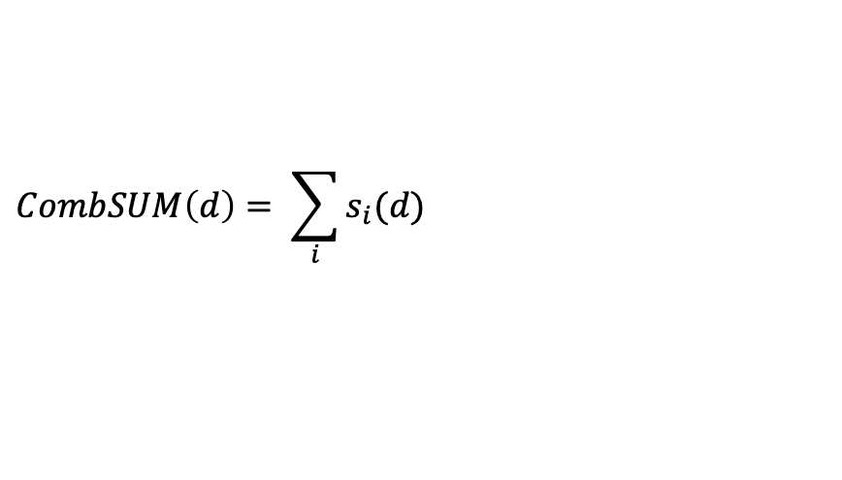
Comb* (Min, Max, Sum)
추천 모델 별 score list 들을 바탕으로 ranking fusion을 하는 기법.
$CombMax\left(d\right)=max⁡\{s_{0}\left(d\right), …,s_{1}(d)$}
$CombMin\left(d\right)=min⁡\{s_{0}\left(d\right), …,s_{1}(d)$}
$$CombSUM\left(d\right)= \sum_{i}{s_{i}(d)}$$
$$Weighted CombSUM\left(d\right)= \sum_{i}{s_{i}\left(d\right)∗}w_{i}(d)$$

Slide 13
(Weighted) CombSum
영화 | CF Model | CB Model | 총 영화 관람객 수 | Fusion score
터미네이터2 | 1.8 | 1.59 | 2.02 | 5.40
비긴어게인 | 2.30 | 2.66 | 0.23 | 5.19
에일리언 | 1.36 | 1.48 | 0.00 | 2.84
다크나이트2 | 0.00 | 0.72 | 1.92 | 2.64
어바웃 타임 | 0.21 | 0.00 | 0.23 | 0.44
* All features were normalized by column
Weighted combSum : 각 모델 점수 * 가중치 → Fusion score - Manually selected weights - Experimentally selected weights

Slide 14
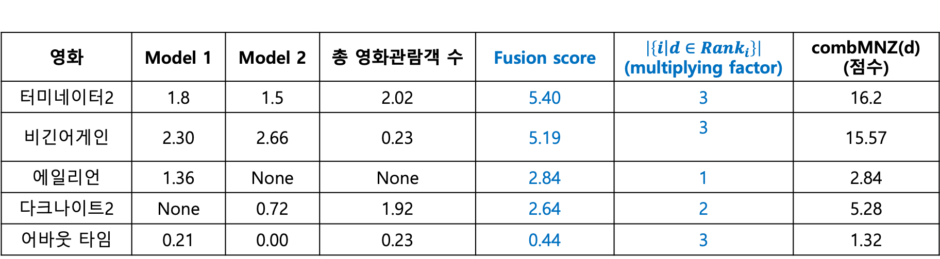
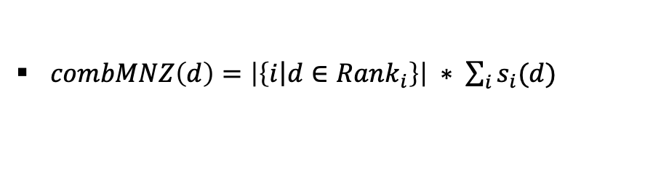
CombMNZ
$combMNZ\left(d\right)=\left|\left\{\left.i\right|d∈Rank_{i}\right\}\right| ∗ \sum_{i}{s_{i}(d)}$
영화 | Model 1 | Model 2 | 총 영화관람객 수 | Fusion score | $$\left|\left\{\left.i\right|d∈Rank_{i}\right\}\right|$$ (multiplying factor) | combMNZ(d) (점수)
터미네이터2 | 1.8 | 1.5 | 2.02 | 5.40 | 3 | 16.2
비긴어게인 | 2.30 | 2.66 | 0.23 | 5.19 | 3 | 15.57
에일리언 | 1.36 | None | None | 2.84 | 1 | 2.84
다크나이트2 | None | 0.72 | 1.92 | 2.64 | 2 | 5.28
어바웃 타임 | 0.21 | 0.00 | 0.23 | 0.44 | 3 | 1.32

Slide 15
Rank-based methods

Slide 16
Rank-Based Methods
Borda Count
Condorcet Fuse
MedRank
Reciprocal Rank Fusion

Slide 17
Borda Count
# of total items = 5
# of recommender models = 3
# of recommended items by each model = 5
모델에서 추천하는 아이템 수를 기준으로 각 순위 마다 스코어를 부여.
ex) 1위 = 5점, 2위 = 4점 …
 | Model 1 | Model 2 | Model 3
Item 1 | 1 | 2 | 2
Item 2 | 2 | 3 | 1
Item 3 | 3 | 5 | 3
Item 4 | 4 | 1 | 5
Item 5 | 5 | 4 | 4
 | Model 1 | Model 2 | Model 3 | Borda
Item 1 | 1 (5pts) | 2 (4pts) | 2 (4pts) | 13
Item 2 | 2 | 3 | 1 | 12
Item 3 | 3 | 5 | 3 | 7
Item 4 | 4 | 1 | 5 | 8
Item 5 | 5 | 4 | 4 | 5
각 스코어의 합으로 Borda score 계산.
RENDA, M. Elena; STRACCIA, Umberto. Web metasearch: rank vs. score based rank aggregation methods.
In: Proceedings of the 2003 ACM symposium on Applied computing. ACM, 2003. p. 841-846.

Slide 18


Borda Count
Borda rank normalization
- 해당 아이템 i가 추천 리스트에 있는 경우,
# of total items = 10
# of recommender models = 3
# of recommended items by each model = 5
$$score\left(i\right)=1 − \frac{rank\left(i\right)−1}{\# of total items}$$
- 해당 아이템 i가 추천 리스트에 없는 경우,
$$score\left(i\right)=0.5 − \frac{\# of rec items−1}{2 × \# of total items}$$
 | Model 1 | Model 2 | Model 3
Item 1 | 1 | 2 | 2
Item 2 | 2 | - | 1
Item 3 | 3 | 5 | -
Item 4 | 4 | - | 5
Item 5 | - | 4 | -
 | Model 1 | Model 2 | Model 3 | Borda
Item 1 | 1.0 | 0.9 | 0.9 | 2.8
Item 2 | 0.9 | 0.3 | 1.0 | 2.2
Item 3 | 0.8 | 0.6 | 0.3 | 1.7
Item 4 | 0.7 | 0.3 | 0.6 | 1.6
Item 5 | 0.3 | 0.7 | 0.3 | 1.3
전체 아이템 수가 추천되는 아이템 수보다 많을 경우,
특정 아이템에선 순위가 없을 수 있음.
RENDA, M. Elena; STRACCIA, Umberto. Web metasearch: rank vs. score based rank aggregation methods.
In: Proceedings of the 2003 ACM symposium on Applied computing. ACM, 2003. p. 841-846.

Slide 19
Condorcet Fuse
Pairwise comparison.
각 비교 아이템 마다 win, draw, lose 횟수를 관측.
Win=1, draw=0, lose=-1을 부여해 점수 계산.
 | Model 1 | Model 2 | Model 3
Item 1 | 1 | 2 | 2
Item 2 | 2 | 3 | 1
Item 3 | 3 | 5 | 3
Item 4 | 4 | 1 | 5
Item 5 | 5 | 4 | 4
 | Item 1 | Item 2 | Item 3 | Item 4 | Item 5
Item 1 | - | 2,0,1 | 3,0,0 | 2,0,1 | 3,0,0
Item 2 | 1,0,2 | - | 3,0,0 | 2,0,1 | 3,0,0
Item 3 | 0,0,3 | 0,0,3 | - | 2,0,1 | 2,0,1
Item 4 | 1,0,2 | 1,0,2 | 1,0,2 | - | 2,0,1
Item 5 | 0,0,3 | 0,0,3 | 1,0,2 | 1,0,2 | -
http://ctp.di.fct.unl.pt/~jmag/ir/slides/a07%20Rank%20fusion.pdf

Slide 20
Condorcet Fuse
Pairwise comparison.
각 비교 아이템 마다 win, draw, lose 횟수를 관측.
Win=1, draw=0, lose=-1을 부여해 점수 계산.
 | Item 1 | Item 2 | Item 3 | Item 4 | Item 5
Item 1 | - | 2,0,1 | 3,0,0 | 2,0,1 | 3,0,0
Item 2 | 1,0,2 | - | 3,0,0 | 2,0,1 | 3,0,0
Item 3 | 0,0,3 | 0,0,3 | - | 2,0,1 | 2,0,1
Item 4 | 1,0,2 | 1,0,2 | 1,0,2 | - | 2,0,1
Item 5 | 0,0,3 | 0,0,3 | 1,0,2 | 1,0,2 | -
 | Win | Draw | Lose | Score
Item 1 | 10 | 0 | 2 | 8
Item 2 | 9 | 0 | 3 | 6
Item 3 | 4 | 0 | 8 | -4
Item 4 | 5 | 0 | 7 | -2
Item 5 | 2 | 0 | 10 | -8
http://ctp.di.fct.unl.pt/~jmag/ir/slides/a07%20Rank%20fusion.pdf

Slide 21
MedRank
Sort each list by ranks.
Access rankings sequentially.
Select an item when it has appeared more than half.
 | Model 1 | Model 2 | Model 3
1 | Item 1 | Item 2 | Item 2
2 | Item 2 | Item 3 | Item 1
3 | Item 3 | Item 5 | Item 3
4 | Item 4 | Item 1 | Item 5
5 | Item 5 | Item 4 | Item 4
 | Rank
1 | Item 2
2 | Item 1
3 | Item 3
4 | Item 5
5 | Item 4
Item 2 -> 2개 탐색
Item 1 -> 2개 탐색
Item 3 -> 3개 탐색
Item 5 -> 2개 탐색
Item 4 -> 3개 탐색
http://cs-people.bu.edu/evimaria/Italy-2015/voting.pdf

Slide 22
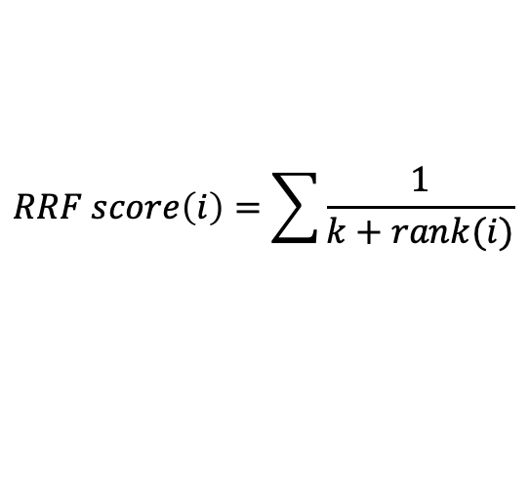
Reciprocal Rank Fusion
Without special voting algorithm
Without all ranking on memory
With naïve scoring formula
$$RRF score\left(i\right)=\sum{\frac{1}{k+rank(i)}}$$
 | Model 1 | Model 2 | Model 3
Item 1 | 1 | 2 | 2
Item 2 | 2 | 3 | 1
Item 3 | 3 | 5 | 3
Item 4 | 4 | 1 | 5
Item 5 | 5 | 4 | 4
K=60 | Model 1 | Model 2 | Model 3 | RRF
Item 1 | 0.0164 | 0.0161 | 0.0161 | 0.0486
Item 2 | 0.0161 | 0.0159 | 0.0164 | 0.0484
Item 3 | 0.0159 | 0.0154 | 0.0159 | 0.0472
Item 4 | 0.0156 | 0.0164 | 0.0154 | 0.0474
Item 5 | 0.0154 | 0.0156 | 0.0156 | 0.0466
일반적으로 k는 60으로 설정되나, 실험에 의해 최적의 k를 찾을 수 있음.
CORMACK, Gordon V.; CLARKE, Charles LA; BUETTCHER, Stefan. Reciprocal rank fusion outperforms condorcet and individual rank learning methods. In: SIGIR. 2009. p. 758-759.

Slide 23
Rank fusion in Aurochs

Slide 24
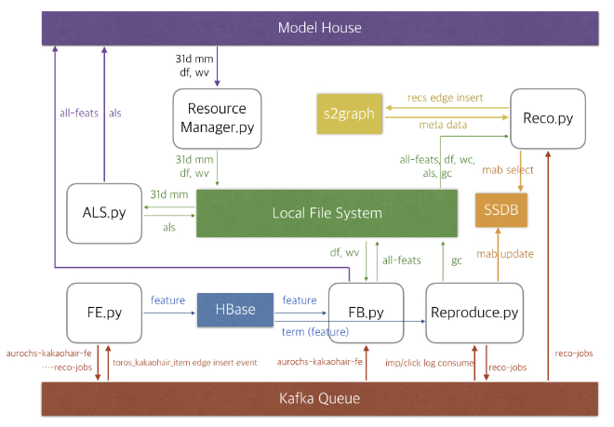
Aurochs Architectures
Reco.py - 실제 추천이 일어나는 모듈
Class object for ensemble 1. class Ensemble
Weighted
rank_fusion
Combmnz
2. class Recommendation
add_feature(self, name, feat)
get_rec(self, qkey, topns)
ensemble(self, recs, param)

Slide 25
class Ensemble
Aurochs에는 ensemble 기법 중, weighted, combmnz, rank_fusion이 구현되어 있음.
Score-based: combining scores
weighted(wCombSUM): 각 모델에서 출력한 스코어와 입력 받은 가중치의 곱을 합함.
combmnz(CombMNZ): 특정 아이템에 대한 각 모델의 스코어의 합과 아이템을 추천한 모델의 수를 곱함.
Rank-based: combining rankings
rank_fusion(Reciprocal rank fusion): 각 모델의 등수에 k를 더한 수의 역수를 합하여 점수 산출.

Slide 26
class Ensemble
Aurochs에는 ensemble 기법 중, weighted, combmnz, rank_fusion이 구현되어 있음.
Input parameters - recs: 각 모델 별 스코어 기준 내리차순 정렬된 리스트가 정리된 dictionary. ex) recs = {'cf-als': [(id, score), (id, score), ...], 'cb-text': [(id, score), (id, score), ...]}
- weights or k: 각 모델에서 사용되는 파라미터.
- nrz: normalization 적용 (bool).
Outputs - combine 된 최종 추천 결과를 dictionary 형태로 출력.

Slide 27
class Recomandation: main funcions
add_feature(self, name, feat) - 기존에 학습된 모델에 의해 추출된 high-level feature를 추가. (=features for ensemble) - Inputs - name: string - feat: 로드 된 모델 - Outputs - None

Slide 28
class Recomandation: main funcions
get_rec(self, qkey, topns) - 모델의 추천 결과(cosine similarity 기반)를 가져옴. - Inputs - qkey: 연관 추천을 하고 싶은 아이템의 id, topns = 어떤 모델에서 각각 몇 개씩 뽑을지 명시. - Outputs - 각 모델 별로 연관 추천 대상 아이템과 가까운 아이템.
ex) {'cf-als': [(id, score), (id, score), ...], 'cb-text': [(id, score), (id, score), ...]}

Slide 29
class Recomandation: main funcions
ensemble(self, recs, param) - combine 된 최종 추천 결과를 출력. (class Ensemble 활용) - Inputs - recs = 각 모델 별 추천 결과. - param = ensemble에 활용되는 파라미터. - Outputs - combine 된 결과를 dictionary 형태로 출력.
Rank fusion algorithm을 직접적으로 활용하는 기능

Slide 30
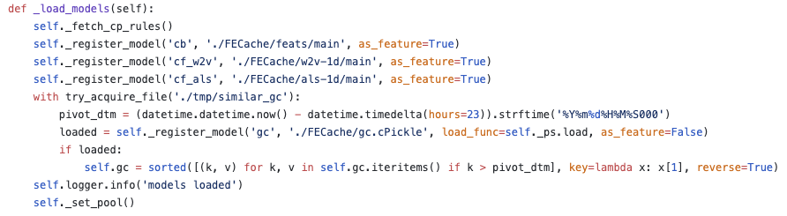
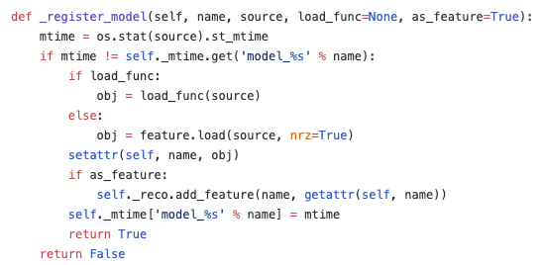
Case Study: MediaDaum
Github: /aurochs.app/blob/master/mediadaum/similar/Reco.py
모델에 의해 추출된 feature 추가
GitHub: /aurochs/app/base/reco.py

Slide 31
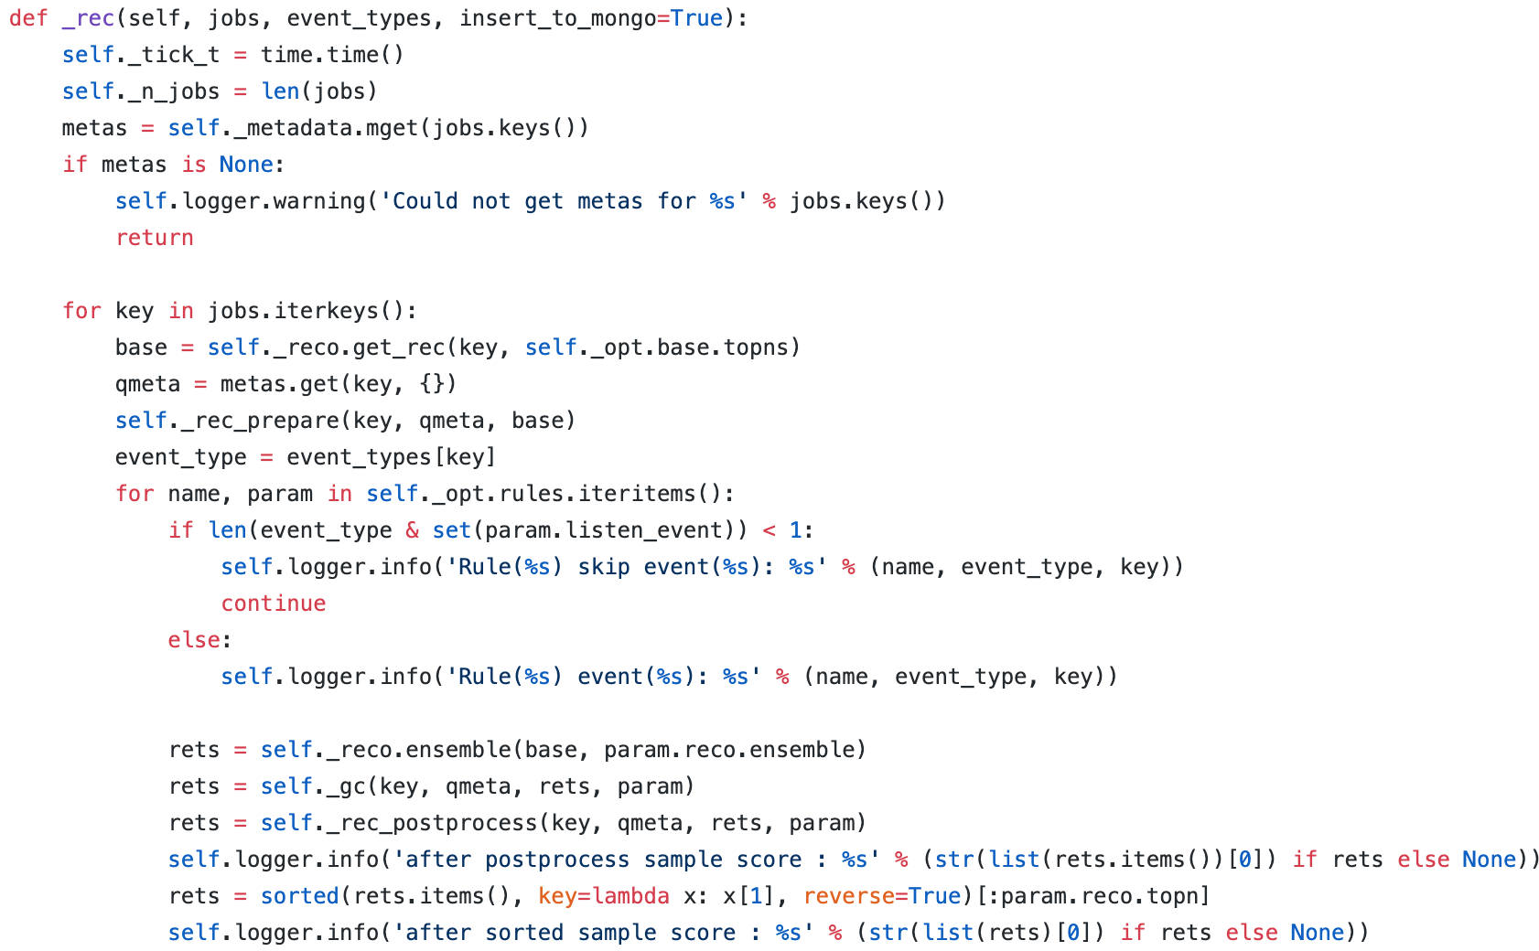
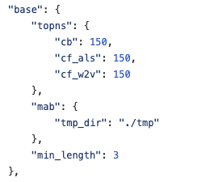
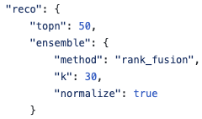
Case Study: MediaDaum
세 모델의 추천 결과를 저장
Github: /aurochs.app/blob/master/mediadaum/similar/Config/Reco.json
Outputs
Github: /aurochs.app/blob/master/mediadaum/similar/Reco.py

Slide 32
다른 Rank fusion algorthm을 사용하고 싶다면?
하이퍼 파리미터, 모델 수정
- ./Config/Reco.json 파일 수정.
모델 추가
1. Class Ensemble에 method 추가. 2. Class Recommendation에 ensemble 수정. 3. ./Config/Reco.json 수정.
* /aurochs.app/mediadaum/similar/various_ensembles.py 참고.

Slide 33
Q & A

